Slide 1

राधानगरी महाविद्यालय, राधानगरी
व्यावसायिक पर्यावरण
१९९१ चे औद्योगिक धोरण
बी. कॉम भाग ३

Slide 2


Slide 3
१९९१ चे औद्योगिक धोरण
प्रास्ताविक -
औद्योगिक धोरण देशाच्या विविध औद्योगिक संस्थांशी संबंधित अशा धोरणात्मक उपाययोजना असतात. असे धोरण विविध तरतुदी, तत्त्वे, नियम व नियमन ज्यायोगे देशातील उद्योगांचे नियंत्रण करणे शक्य होते

Slide 4
१९९१ चे औद्योगिक धोरण -
नवीन आर्थिक धोरणात पूरक असे औद्योगिक धोरण पंतप्रधान नरसिंह राव यांनी २४ जुलै, १९९१ रोजी जाहीर केले. उदारीकरण, जागतिकीकरण, खाजगीकरण आणि स्पर्धात्मकता यांवर या धोरणात भर देण्यात आला.

Slide 5
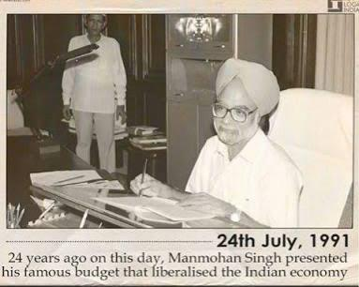

Slide 6
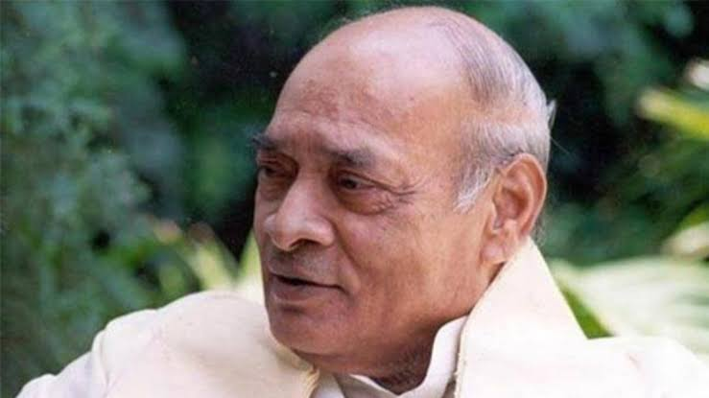

Slide 7
१९९१ च्या आर्थिक धोरणाची उद्दिष्टे
या धोरणाचे प्रमुख उद्देश पुढीलप्रमाणे सांगता येतील.
१. राष्ट्रीय आणि जागतिक बदलत्या परिस्थितीचा विचार करून त्या दृष्टीने उद्योगाची पुनर्रचना करणे .
२. भारतीय उद्योगांची स्पर्धात्मकता वाढवून त्यांची निर्यातक्षमता वाढविणे .
३. आर्थिक वृद्धिदरात वाढ घडवून आणणे .
४. विभागीय असमतोल दूर करणे .

Slide 8
५. भारतीय अर्थव्यवस्थेची कोंडी फोडून तिला आंतरराष्ट्रीय अर्थव्यवस्थेशी निगडित करणे .
६. सार्वजनिक क्षेत्राची व्याप्ती मर्यादित करून खाजगीकरणाला अधिक वाव देणे .
७. उत्पादकतेत सुधारणा घडवून आणणे आणि त्याच्या मार्गातील अडथळे दर करणे .
८. तांत्रिक ज्ञानात वाढ घडवून आणणे आणि भारतीय उद्योगांची जागतिक स्पर्धाशक्ती वाढविणे .

Slide 9
९. औद्योगिक परवाना पद्धती कमी ( रद्द ) करणे .
१०. साहसी वृत्तीची जोपासना करून उद्योजकांना निर्णयांच्या बाबतीत स्वातंत्र्य देणे .
११. परकीय तांत्रिक ज्ञान आणि परकीय गुंतवणुक यांना प्रेरणा देणे व त्यामधुन जागतिकीकरण घडवून आणणे .
१२. मक्तेदारी नियंत्रण कायदा शिथिल करणे.

Slide 10
१९९१ च्या औद्योगिक धोरणाची वैशिष्ट्ये व तरतुदी
१. परवाना पद्धत रद्द –
पर्यावरण व आर्थिक विकासाच्या दृष्टीने केवळ १८ उद्योग वगळता इतर कोणताही उद्योग सुरू करण्यासाठी सरकारी परवानगीची आवश्यकता नाही.
२. परकीय भांडवलाची मुक्त गुंतवणूक –
तांत्रिक ज्ञान व भांडवल गुंतवणूकीची गरज असणाऱ्या निवडक, अग्रक्रम उद्योगात परकीय गुंतवणूकदारांना ५१ टक्क्यांपर्यंत भागभांडवलात सहभागी होता येईल.

Slide 11
३. परकीय तंत्रज्ञानासाठी मुक्त परवाने –
भारतात परदेशातून आधुनिक तंत्रज्ञान यावे, परकीय तंत्रज्ञानाची आयात व्हावी यासाठी आवश्यक ते करार करण्यासाठी सरकार मुक्त हस्ते परवाने देईल
४. मक्तेदारी कायद्यात सुधारणा -
मक्तेदारी व निर्बंधक व्यापार प्रथा (MRTP) कायदा रद्द केला. मोठ्या कंपन्यांनाही विस्ताराचे स्वातंत्र्य दिले.

Slide 12
५. उद्योगांच्या स्थाननिश्चितीबाबतचे धोरण –
पूर्वीचे उद्योगांच्या स्थाननिश्चितीबाबतचे असंख्य कठोर निर्बंध रद्द केले. नवीन औद्योगिक धोरणानुसार १० लाख पेक्षा जास्त लोकसंख्या असलेल्या शहरापासून २५ कि.मी. दूर उद्योग उभारण्यास सरकारची परवानगी जरूरी नाही
६. सार्वजनिक क्षेत्राचा संकोच –
नवीन धोरणानुसार सार्वजनिक क्षेत्रासाठी केवळ ८ उद्योग (शस्त्र निर्मिती, दारूगोळा, अणुशक्ती, रेल्वे वाहतूक, कोळसा व लिग्नाईट, लोह, जस्त, मँगनीज) वगळता इतर सर्व उद्योग खाजगी क्षेत्रासाठी मुक्त केले.

Slide 13
७. सार्वजनिक क्षेत्रातील आजारी उद्योगांचे खाजगीकरण -
कायम तोट्यात चालणारे सार्वजनिक क्षेत्रातील कारखाने खाजगी क्षेत्राला चालविण्यास देण्यात येतील. त्यासाठी औद्योगिक व वित्तीय पुनर्रचना मंडळाची नियुक्ती केली.
८. सरकारी क्षेत्रातील गुंतवणूक मोकळी करणे –
लोकांचा सार्वजनिक क्षेत्रातील प्रत्यक्ष सहभाग वाढवून सरकारी क्षेत्रातील गुंतवणूक मोकळी करून ही रक्कम अत्यावश्यक सेवेसाठी वापरली जाईल.

Slide 14
९. निर्यातवाढीसाठी सरकारी प्रयत्न -
भारताची निर्यात वाढविण्यासाठी परकीय व्यापारी कंपन्यांनी भारतात गुंतवणूक करावी म्हणून सरकार विशेष प्रयत्न करील.
१०. लघु उद्योगाबाबत धोरण –
लघु व स्थानिक उद्योगांतील गुंतवणूक मर्यादा २ लाखांवरून ५ लाखांपर्यंत वाढविण्यात आली.

Slide 15
११. समतोल विकास –
नवीन धोरणातही समतोल आर्थिक विकासाचे उद्दिष्ट मान्य करण्यात आले.
१२. सामान्य माणसाचे हित –
नव्या धोरणामुळे अंतिमरित्या सामान्य माणसाचे हित साध्य होईल अशी अपेक्षा आहे. उच्च व दर्जेदार वस्तूंची निर्मिती होईल व जागतिक बाजारपेठ उप्लब्ध होईल.

Slide 16
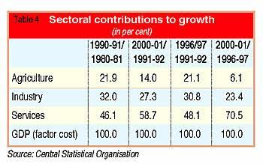

Slide 17
टीकात्मक परीक्षण
१. उद्योगाचे स्थान निश्चित करण्याचे धोरण रद्द झाल्यामुळे आता नागरी भागात उद्योगाचा विस्तार मंदावेल व प्रादेशिक असमतोल वाढेल.
२. मोठ्या उद्योगांवरील निबंध रद्द झाल्यामुळे लहान उद्योगांवर त्याचा निश्चित परिणाम होईल. मोठे उद्योग लहान उद्योगांना स्पर्धेत टिकाव धरू देणार नाहीत. त्यामुळे मोठ्या प्रमाणात बेकारी वाढेल.
३ . परवाना पद्धती रद्द केल्यामुळे अधिक लाभ मोठ्या उद्योगांना मिळेल. त्यामुळे आर्थिक विषमता वाढेल. समाजवादी समाजरचना स्थापन करण्याचे उद्दिष्ट साध्य होणार नाही.

Slide 18
४. नव्या धोरणामुळे उद्योगांची स्पर्धात्मकता वाढेल अशी अपेक्षा आहे. त्यासाठी हे उद्योग आधुनिक तंत्रज्ञानाचा वापर करतील व त्यामुळे बेकारीत वाढ होईल.
५. भारताचे नवे औद्योगिक धोरण हे जागतिक बँक व नाणेनिधीच्या दबावाखाली आखले आहे अशी टीका केली जाते. त्यामुळे भारतीय अर्थव्यवस्थेत संरचनात्मक पुनर्रचना घडून आली आहे.
६. जागतिकीकरणाला अनुकूल असे हे धोरण असल्याने परकीय भांडवलदार देशाला मोठ्या प्रमाणात भांडवल गुंतवणूक करतील. त्यातून भारतामधून साधनसंपत्तीचे निस्सारण ( Drein ) घडून येईल.

Slide 19
७. उदारीकरणाने आंतरराष्ट्रीय क्षेत्रात भारतीय उद्योग टिकू शकतील की नाही याबद्दल शका निर्माण होते.
८. खाजगीकरणामुळे साम्यवादी विचारसरणीला मूठमाती मिळाली आहे.
९. स्पर्धात्मकतेच्या बाबतीत नवीन धोरणात प्रत्येक उद्योगाची कार्यक्षमता वाढेल अशी अपक्षा व्यक्त केली आहे. ती कितपत खरी ठरेल याबद्दल शंका आहे.

Slide 20
धन्यवाद !!

